Slide 1
Възможности за финансиране на иновативни стартиращи фирми и МСП в сферата на зелена енергия, енергийна ефективност и справяне с климатичните промени
Марияна Хамънова – Управител, Клийнтех България

Slide 2
Какво дефинираме като Cleantech?
Възобновяема
енергия
Енергийна
ефективност
& Доставки
Чисти
Продукти &
Производство
Отпадъци &
Замърсяване
Управление на
водните
ресурси
Други
сектори
Как произвеждаме енергия?
Как използваме енергията?
Какви продукти и как ги произвеждаме?
Какво изхвърляме и как го управляваме?
Как използваме водата?
Всички допирни сектори
Соларна
Транспортиране
Материали
Вредни емисии
Пречистване на водата
Управление & Бизнес
Вятърна
Енергийна инфраструктура
Индустрия & производство
Управление на отпадъци
Маркетинг & PR
Биогаз
Ефективно използване на водата
Човешки ресурси
Биомаса
Съхранение на енергията
Продуктов дизайн & Иновации
Рехабилитация на почвата
Водна
Замърсяване на водата
Земеделие
Геотермална
Сграден фонд
Туризъм
Други източници
Smart Grid
Други
Management :: Networking :: Communication www.cleantech.bg

Slide 3
Пробелмите, които адресираме
Макро ниво:
Насочваме вниманието към климатичните промени и енергийната зависимост
Индустриално ниво:
Подпомагаме интегрирането на Cleantech иновации
Потребителско ниво:
Стимулираме сътрудничеството и иновациите на глобално ниво
Management :: Networking :: Communication www.cleantech.bg

Slide 4
Поле на интервенция на Cleantech Bulgaria?
Целеви
групи
Експерти, Мениджъри, Изследователи, Предприемачи, Инвеститори, Политици
“Чисти” компании, доставчици на услуги, НПО, Държавни институции
Нуждите на
пазара
Хора
Информация
Сделки
Капитал
Иновации
Професионална
мрежа
Управление на
съдържанието
Пазар и
възможности
Финансиране
Поле за
иновации
Cleantech BG
предлага
Cleantech Bulgaria източник на иновации
Партньори на
Cleantech BG
Offline
Networks
Източници на
съдържание
Мрежи от
инвеститори
Компании &
Доставчици
Университети
& НИЦ
Management :: Networking :: Communication www.cleantech.bg

Slide 5
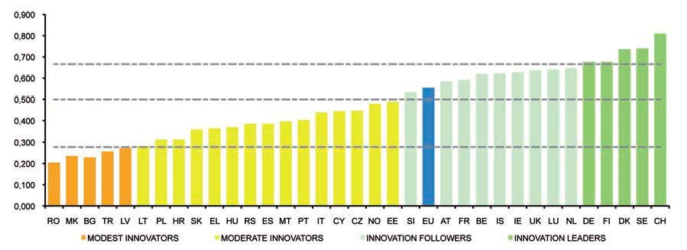
Иновационната екосистема в Европа
Non-EU countries include Switzerland (CH), Iceland (IS), Norway (NO), Serbia (RS), Former Yugoslav Republic of Macedonia (MK) and Turkey (TR).
Global innovation performance
Innovation Union Scoreboard 2015 – European Commission
Management :: Networking :: Communication www.cleantech.bg

Slide 6
Как включваме българската Cleantech екосистема в иновационния процес?
Бизнесът е ангажиран в клуб за устойчиво развитие - Green Business Network Bulgaria!
Предприемаческата общност е мобилизирана чрез редица кампании за технологични иновации
Иновативни Български МСП и старт ъпи се включват в различни коучинг и пре-акселераторки програми по линия на ЕС.
Старт на Acceleration Hub за стартиращи фирми в България с KIC InnoEnergy
Management :: Networking :: Communication www.cleantech.bg

Slide 7
Благодаря за вниманието!
Ако имате въпроси, не се колебайте да ми пишете на:
Марияна Хамънова
mariyana@cleantech.bg
Cleantech Bulgaria
Management :: Networking :: Communication www.cleantech.bg

Slide 8
KICkoff състезание към ЕИТ
www.KIC-KICkoff.com
Management :: Networking :: Communication www.cleantech.bg

